Slide 1
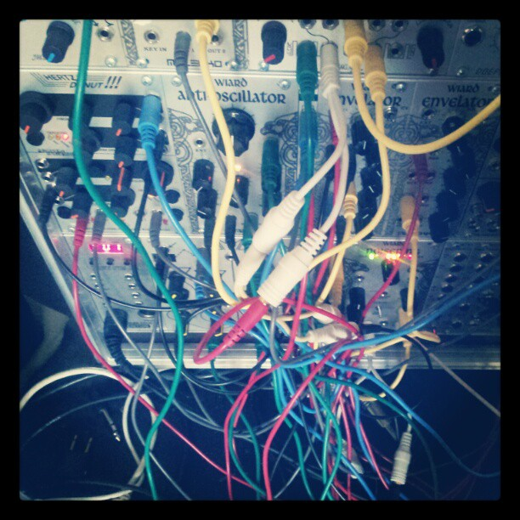
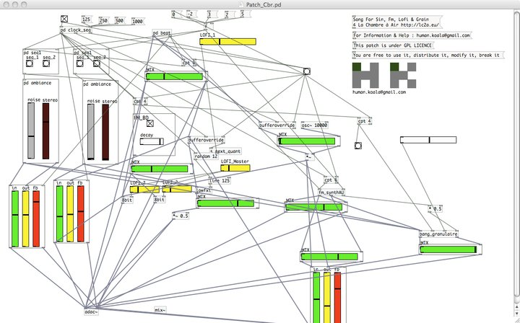
De l'analo à pure data et vice-versa

Slide 2
DU SYNTHE A PD
Introduction à Pure Data
La Synthèse « à la Pure Data »
Pure Data avec une source exterieure

Slide 3
INTRODUCTION A PD
http://puredata.info/downloads
http://www.humankoala.com/formation_pd_marseille.zip
Qu'est ce que Pure Data
Exemples

Slide 4
Analyse de la Synthèse
Historique
Synthese Analogique
Et Pure Data dans tout ça ?

Slide 5
Synthese avec PD
Oscillateur
Filtre
Enveloppe
VCA
Sequence
Waveshaping
Cf 1_patch à 5_patch

Slide 6
D'autre Exemple de Module
Cf patch pure data From PD To Synthesis

Slide 7
Associer PD avec Source Ext
DAC
Fiddle
Clock Analo
Tuner, Synchroniser
PD comme boite à effets

Slide 8
Un Live sous Pure Data
Epluchage de patch
00_Lancez-moi_Run_MePatch_Cbr.pd

